Slide 1















Slide 2


Biết cách đặt tính và thực hiện được phép nhân số có nhiều chữ số với số có một chữ số.
Vận dụng được các phép tính đã học vào giải quyết một số tình huống gắn với thực tế.

Slide 3


Slide 4
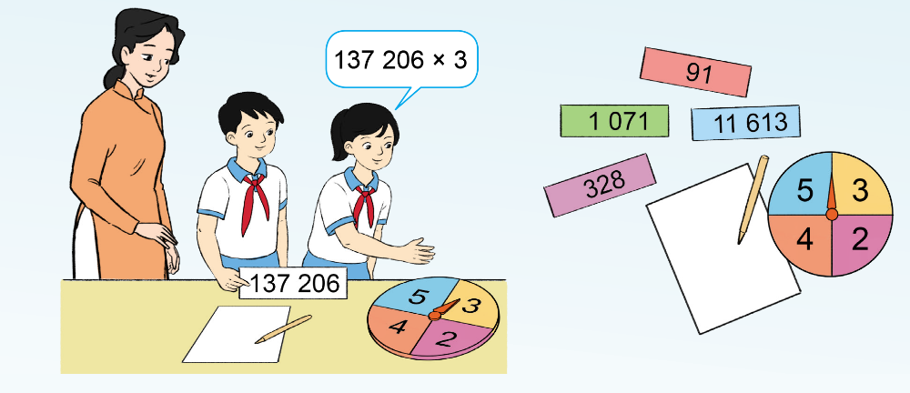

Slide 5

Tính 137 206 x 3 = ?
Đặt tính rồi tính:
Nhân theo thứ tự từ phải sang trái
3 nhân 6 bằng 18, viết 8, nhớ 1.
137 206
3
3 nhân 0 bằng 0, thêm 1 bằng 1, viết 1.
x
3 nhân 2 bằng 6, viết 6.
4
1
1
6
1
8
3 nhân 7 bằng 21, viết 1, nhớ 2.
3 nhân 3 bằng 9, thêm 2 bằng 11, viết 1, nhớ 1.
3 nhân 1 bằng 3, thêm 1 bằng 4, viết 4.

Slide 6
Làm thêm vào nháp
341 231
2
214 325
4
x
x
6
8
2
4
6
2
8
5
7
3
0
0

Slide 7


Slide 8

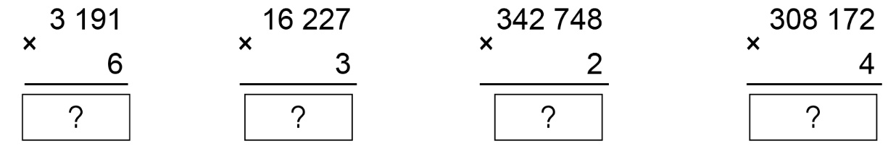
Tính
6
3
6
8
19
4
8
6
8
1
6
8
5
4
9
12
2
8
1
4
6

Slide 9

Đặt tính rồi tính

Slide 10
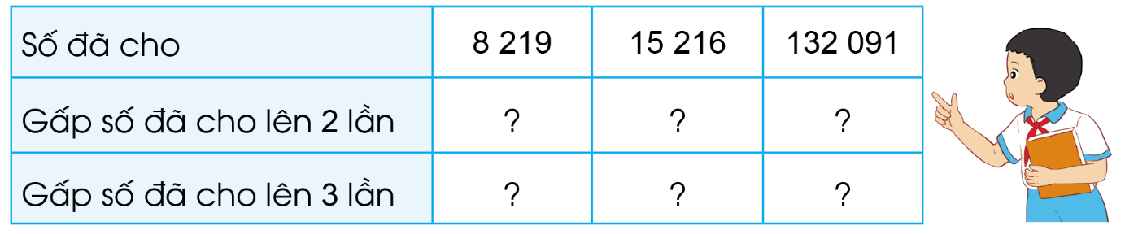
3
Số?
16 438
30 432
264 182
24 657
45 648
396 273

